Slide 1

Implementações de Fluxo a Custo Mínimo
PUC-Rio

Slide 2
Lembrando do Problema...
Rede G(V, E)
Capacidades e custos nas arestas
Nós de oferta e demanda
Acha o fluxo de menor custo na rede que satisfaça as ofertas e demandas

Slide 3
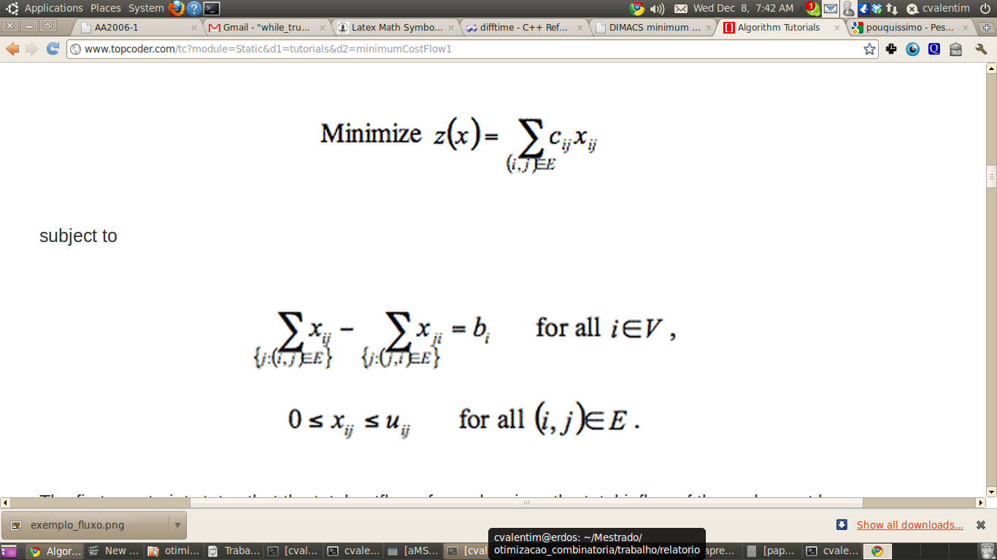
Lembrando do problema...

Slide 4
Algoritmos
Cycle Canceling
Mean Cycle Canceling
Sucessive Shortest Path
Sucessive Shortest Path (Capacity Scaling)

Slide 5
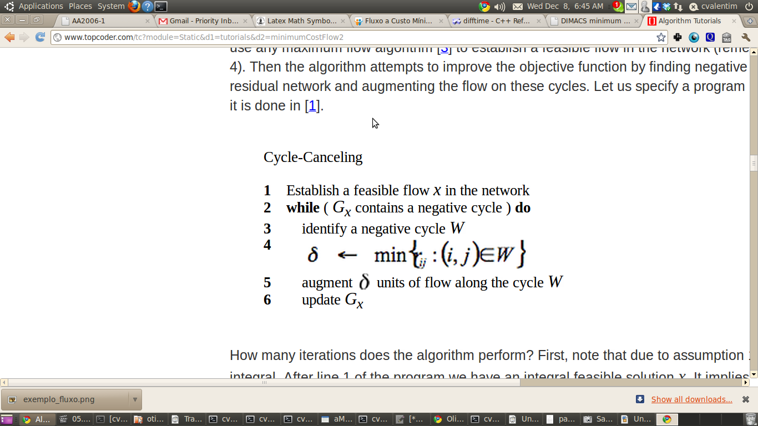
Cycle Canceling
Teorema:
  Seja x um fluxo viável qualquer. Então x é um fluxo ótimo se, e somente se, a rede residual G_x não contém ciclos negativos

Slide 6
Cycle Canceling
Partes em aberto:
  Como achar um fluxo viável
  Qual ciclo negativo escolher?

Slide 7
Cycle Canceling – Fluxo Viável
SINK e SOURCE
Modificar a rede
Algoritmo de fluxo máximo
  Ford-Fulkerson (implementado)
  Edmonds-Karp

Slide 8
Cycle Canceling – Ciclo Negativo
Algoritmo de Bellman-Ford
Forma esperta?
Pode fazer um número exponencial de passos na entrada

Slide 9
Mean Cycle Canceling
Achar sempre o ciclo de média mínima
Como?
  Busca binária
  Bellman-Ford
Polinomial, porém não fortemente.
Na nossa implementação é exponencial, Ford-Fulkerson.

Slide 10
Implementação
C++
Restrições:
  Capacidade, custo e demandas são números inteiros. Além disso, capacidade e custo são positivos.
  Sem loops ou arcos paralelos (no mesmo sentido ou no sentido reverso)
  Rede direcionada

Slide 11
Implementação – Códigos de Erro
MCF_SUCCESS
MCF_ERROR_PARALLEL_EDGE
MCF_ERROR_BAD_INBALANCE
MCF_ERROR_NEGATIVE_EDGE_COST
MCF_ERROR_NO_FEASEABLE_SOLUTION

Slide 12
Experimentos
Core2Due, 2.2 GHz
4 Mb de RAM
Problema do Caminho Mínimo
  Modelar como problema de fluxo de custo mínimo
  Comparar tempos
  Bem específico :(

Slide 13
Experimentos
Grafos gerados de forma aleatória
50, 75, 100 e 150 vértices
Esparsos e densos
Capacidade e custo menores que 100000
100 execuções para cada par (número de vértices, esparso/denso)

Slide 14
Experimentos
Número de vértices | Número de arestas | Cycle canceling | Mean cycle canceling
50 | 100 | 0s | 1s
50 | 2000 | 0s | 7s
75 | 200 | 0.1s | 01.s
75 | 4000 | 0.17s | 0.21s
100 | 400 | 0.05s | 0.04s
100 | 8000 | 0.44s | 0.88s
150 | 600 | 0.06s | 0.21s
150 | 18000 | 2.23s | 4.53s

Slide 15
Conclusões
Exponencial é melhor que polinomial?
Possiveis motivos para o desempenho:
  Número pequeno de vértices e arestas e capacidade e custos limitados.
  Para esse tipo particular de grafo de caminho mínimo, o cycle canceling pode ser melhor
  Talvez, na prática o cycle canceling seja melhor mesmo. Pouco provável.
  Algum problema com a minha implementação. Pouquíssimo provável :)

Slide 16
Fim

